Slide 1
Escrituras caribeñas diaspóricas: Edwidge Danticat y Marlon James
Diplomado de Extensión Literaturas del mundo: problemáticas actuales
Universidad de Chile
Thomas Rothe
6 de septiembre de 2022

Slide 2
Definiciones del Caribe
Geográficas:
Caribe insular
Caribe continental o gran Caribe
Culturales:
Sociedades de plantación
Frontera imperial
Procesos de transculturación/ heterogeneidad
Lenguas europeas y lenguas criollas (creol)

Slide 3
Trata negrera y esclavitud
Siglos XVII-XIX: aprox. 12 millones de africanos esclavizados traídos a las Américas en el Middle Passage.
Comercio triangular entre África, América y Europa.
Trata prohibida en 1807.
Sociedades desproporcionadas: mayoría negra esclavizada, minoría reducida blanca que domina.

Slide 4
Resistencia a la esclavitud
Cimarronaje - cimarrón
Palenques, quilombos, maroon towns,
Suicidio como opción extrema que atenta contra la producción del ingenio
Revueltas y revolución
Revolución haitiana (1791-1804)
Primera revuelta esclava exitosa en la historia. Establece la independencia de Haití, antes del proceso independentista latinoamericano.
Los jacobinos negros (1938) de CLR James y El reino de este mundo (1949) de Alejo Carpentier
Abolición
Chile primer país después de Haití en abolir la esclavitud en 1823.
Últimos países: Cuba (1886) y Brasil (1888).

Slide 5
Migraciones
Flujos migratorios determinan la conformación sociocultural de la región
Trata esclavista – importación de mano de obra esclava
Migraciones fuera de la región por trabajo: escapar pobreza, conflictos políticos, dictaduras
Migración caribeña a EE.UU.
En 2017, hubo alrededor de 4,4 millones de inmigrantes caribeños en EEUU, equivalente al 10% de los 44.5 inmigrantes en todo el país (Zong y Batalova).
Con la excepción de Jamaica, la mayoría de los países caribeños han estado bajo control político de EEUU en algún momento de su historia, lo que ha generado ciertas oportunidades para la migración hacia EEUU.

Slide 6
Diáspora
Caribe diaspórico (Pizarro)
Grupo de gente que ha sido desplazado de un territorio que reconocen como su origen. Viven fuera de ese territorio, pero se identifica con él.
Masificación del término después del holocausto, pero relevante para conceptualizar la situación afrodescendiente.
Diáspora africana, caribeña, haitiana.
¿Puede haber una estética de la diáspora en las producciones culturales?
Por qué considerar a Danticat y James parte de una diáspora?
Ambos pertenecen a comunidades que identifican con un país de origen. Los dos también son parte de la diáspora africana.

Slide 7
Literatura y diáspora
Búsqueda de las identidades en la literatura caribeña
Centralidad de la afrodescendencia en la construcción de identidades (demostrado en los movimientos artísticos e intelectuales)
“In-between” – vivir entre medio de dos o más pertenencias nacionales o culturales
Literatura es un espacio privilegiado para comprender estas experiencias
“Las nuevas vivencias del sujeto en un espacio ajeno propician el surgimiento de una mirada diferente sobre el país natal: la rememoración, la nostalgia, la idealización del paisaje evocado, la recuperación del pasado a través de la memoria, son tópicos reiterados de la literatura de la emigración” (Álvarez y Mateo Palmer 119).

Slide 8
Edwidge Danticat
Autora de más de 12 libros, incluyendo novela, cuentos y ensayo.
Nacida en Puerto Príncipe, Haití, 1969
Padres migran a EE.UU. cuando es joven, dejándola a cargo de un tío pastor.
En la casa de su tío vive con su hermano, primos y otros niños acogidos por situaciones similares – muestra la tendencia de estas prácticas migratorias.
Primeros 12 años en Haití, viviendo en barrio popular de Bel Air.
Padres tienen otro hijo en EE.UU. que permite legalizar su situación migratoria y llevar sus otros hijos para vivir ellos.
Volvió a Haití por primera vez a los 25 años

Slide 9
Núcleos temáticos en su obra
Infancia (abandono)
Migración y exilio (o la decisión de quedarse)
Pertenencia cultural de Haití y de EEUU
Retorno a Haití (como fantasía)
Memoria de la historia de Haití, incluyendo sus tragedias y tradición cultural (popular y letrada)

Slide 10
Infancia
Niñez rodeada por la cultura oral: familia con poca educación formal y los libros no tuvieron un lugar importante en la casa.
Familia popular, de origen campesino – diferencia con la mayoría de los escritores haitianos.
Familia migrante: campo → ciudad → otro país.
Cultura letrada inexistente en este contexto.
Alternativas de la escritura: comunicación con los papás a través de teléfono o grabaciones de casete que se enviaban por correo.
Abandono: tiende a comprender y no juzgar el abandono de sus padres.

Slide 11
Cruda realidad de la migración
Tío muere en centro de detención de inmigrantes en EEUU, huyendo de las pandillas del barrio de Bel Air (retratado en las memorias Brother, I’m Dying).
Pese a tener importancia en la esfera literaria estadounidense, Danticat no pudo hacer nada para salvar a su tío.
Danticat representa a los que “no tienen historia”, pero sin ser condescendiente.

Slide 12
Lengua
Escribe toda su obra en inglés, pero frases en creol aparecen a lo largo de su obra, a veces traducidos en el mismo texto.
El creol haitiano como primera lengua: historias familiares en creol.
Ha sido traducido al francés y al creole haitiano: muchos de sus relatos han sido leídos en la radio en Haití (en creol) – la radio como medio de comunicación muy importante en Haití.
Para Danticat, escribir es una forma de permanecer vinculada y mantener viva la tradición narrativa (oral) que fue interrumpida por la emigración a EEUU.

Slide 13
Ética y estética
Obra que vizisibiliza problemas relacionados con Haití y la diáspora haitiana en EE.UU.
Pero no es una escritura de denuncia explícita, se construye sobre matices.
Esta postura ética también se transforma en estética: las maneras en que decide representar los temas muchas veces reproducen un sentido de oralidad:
Narración coral
Creol
Estilo de repetición

Slide 14
¿Biografía o ficción?
Muchos aspectos biográficos aparecen en sus libros de ficción y también en sus ensayos.
Presiones de autenticidad:
Paralelos con el personaje de Sophie en su primera novela Palabras, ojos, memoria.
Atacada por comunidad haitiana después de su primera novela por la negativa representación de ella.
Problema de asumir una representación fidedigna de una colectividad, sobre todo en los llamados escritores “étnicos”.
Discurso literario es siempre una representación ficcional.

Slide 15
Claire de Luz Marina (2013)
Ville Rose como un microcosmos de Haití
Temas que afectan al país:
Restavek – semi-esclavitud de niños
Pandillas – violencia, políticas fracasadas
Migración
Sexualidad
Clase social
Narración coral – comunitaria, guiño a la importancia de la oralidad
Qué otros elementos de la oralidad podemos encontrar en el texto?
Frases de creol (lenguaje) y repetición (forma)

Slide 16
Marlon James (1970)
Nacido Kingston.
Ambos padres fueron policías.
Educado en la Universidad de las Indias Occidentales (UWI).
Abandona Jamaica después de graduarse.
Imposibilidad de vivir en una sociedad homofóbica
Búsqueda de hacer carrera literaria
Asentado en EE.UU. en la academia y en los programas de escritura creativa.
Inserción al campo literario estadounidense: escribir Jamaica desde afuera.
Otros novelistas jamaicanos con situaciones parecidas: Nicole Dennis-Benn y Kei Miller.

Slide 17
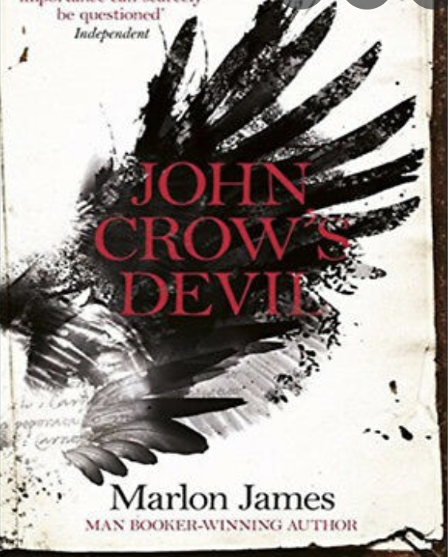
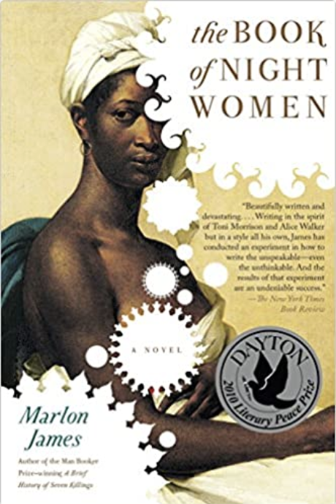
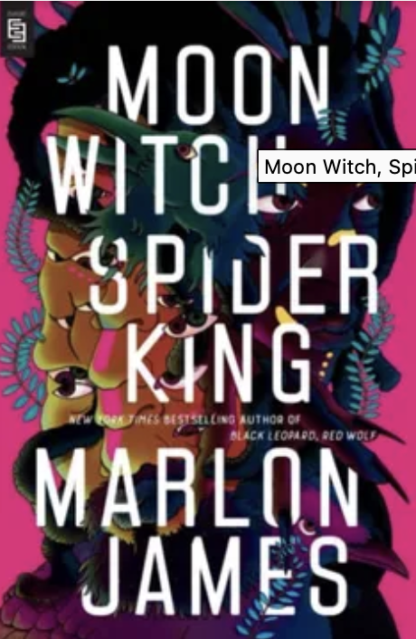
Marlon James (1970)
Novelas
John Crow’s Devil (2005)
The Book of Night Women (2009)
A Brief History of Seven Killings (2014)
Black Leopard, Red Wolf (2019)
Moon Witch, Spider King (2022)

Slide 18
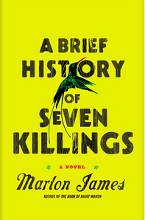
Breve historia de siete asesinatos (2014)
Ganador del prestigioso premio Man Booker Prize
Novela polifónica:
Múltiples narradores
Cubre periodo de 1970-1990.
Relectura de la historia reciente de Jamaica
Problematiza relación de Jamaica con el mundo, como productor del reggae pero también como país del tercer mundo

Slide 19
Breve historia de siete asesinatos
Personajes: Pandilleros, prostitutas, periodistas, agentes de la CIA, fantasmas, etc.
Temas:
Historia y política
Rastafarismo a través de la figura de Bob Marley
Elementos de lo real maravilloso/realismo mágico
Racismo/colorismo
Lenguaje: visto en los distintos personajes para asociarlos a una clase social, pertenencia cultural, etc.
Violencia en la sociedad jamaicana

Slide 20
Atentado contra Bob Marley
3 de diciembre de 1976.
Concierto Smile Jamaica ( 5 dic. 1976) – organizado para calmar tensiones políticas entre el Partido Nacional del Pueblo (PNP) y el Partido Laborista de Jamaica (JLP).
Todavía no se sabe mucho del atentado contra Bob Marley: quiénes dispararon, quiénes lo organizaron, quiénes lo financiaron.

Slide 21
Naturalización de la violencia
Bam-Bam, pandillero de Copenhagen City (población ficcional Kingston):
“Dos men traen armas al gueto. Uno de ellos me enseña a usarlas. Pero la gente del gueto ya nos estábamos matando antes. Nos dimos con to lo que encontrábamos: palos, machetes, cuchillos, picahielos, botellas de refrescos. Matamos por comida. Matamos por dinero. A veces a un men lo liquidan porque a otro no le ha gustado cómo lo miraba. Y pa matar no hacen falta razones. Esto es el gueto, ¡eh! Las razones son pa los ricos. Nosotros tenemos la locura (James 24).
Surgimiento de las pandillas y el vínculo con las políticas internas y externas.

Slide 22
Reggae
Género musical que ofrece una estética particular postcolonial (Dawes)
Estética reggae:
Idolología: rastafarismo, reivindicación afro
Lenguaje: creol jamaicano, “dread talk”
Temas: diversos - amor, políticas, pobreza, racismo, etc.
Forma: estructuras internas de la música y los bailes
“El reggae estableció un nuevo estándar a través del cual la música del tercer mundo podría entrar a la cultura dominante universal” (Dawes 57).

Slide 23
Rastafarismo
Religión y movimiento social
Orígenes en la década 1920: pastores y profecías
Marcus Garvey: “Miren a África: cuando se corone a un rey negro, vendrá el día de la liberación” (1920).
Ras Tafari Makonnen nombrado emperador de Abisinia (Etiopía) en 1930, toma el nombre Hailie Salassie I
Contra cultura que se vuelve un elemento fundamental en la sociedad jamaicana
Anticolonial, antirracista, anticapitalista, dieta especial, comunidades rurales, lenguaje propio, etc.

Slide 24
Reggae
Reggae supera paradigmas musicales para transformarse en uno de los fenómenos más importantes del siglo XX jamaicano
Expresión artística desde abajo: articula tanto las alegrías como las preocupaciones del pueblo
Tuvo mucha influencia sobre la literatura escritas después de 1970 en su búsqueda de articular una estética postcolonial
Entretención y potencial político, primero con una comunidad local y luego a escala internacional

Slide 25
Negociación entre mundos culturales
Condición de pertenecer a dos culturas o países
Escritor o artista migrante
En una sociedad colonial o postcolonial, también condición de los intelectuales
Jamaica: hasta los años 70, la escritura tiende a ajustarse a los modelos metropolitanos
“Running Away”: respuesta de Marley ante acusaciones de venderse o olvidar a la cultura jamaicana.

